Slide 1
电子税务局不动产租赁发票
代开申请操作培训
主讲人：谢卓宏
时间：2025年6月30日

Slide 2
PART - 01
电子税务局实名注册流程
目 录
CONTENTS
PART - 02
出租方申请代开发票流程
PART - 03
承租人、中介代理人申请代开发票流程

Slide 3
01
PART 01
电子税务局实名注册流程

Slide 4
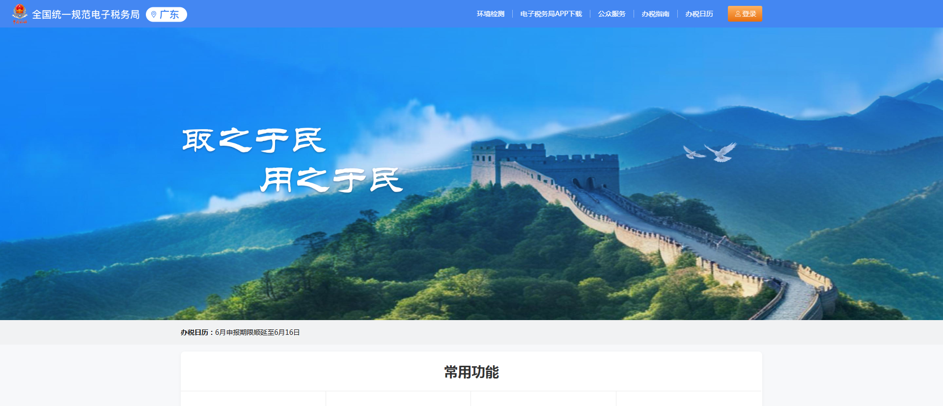
01
实名注册流程
纳税人通过电脑端网页搜索“国家税务总局电子税务局”或输入地址“https://etax.guangdong.chinatax.gov.cn”进入国家税务总局电子税务局的网站。

Slide 5
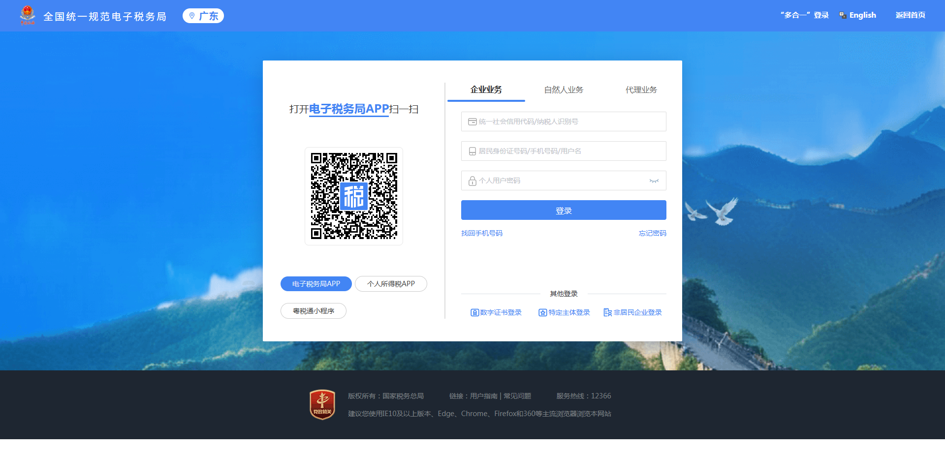
01
实名注册流程
点击首页右上方“登录”按钮，跳转至登录页面。纳税人可通过电子税务局APP、个人所得税APP或粤税通小程序扫码登录；亦可输入账号密码登录。

Slide 6
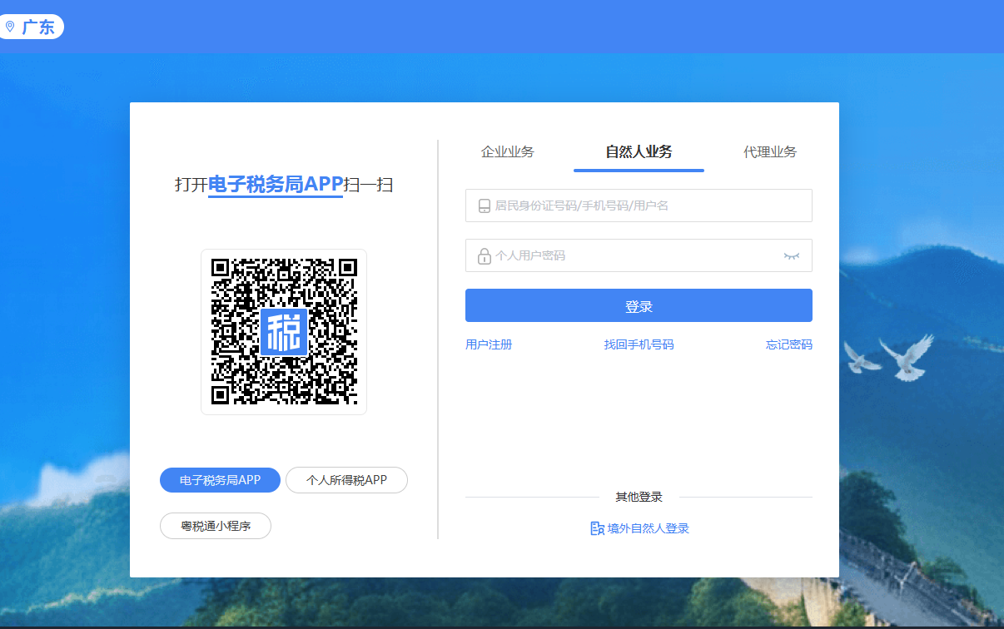
01
实名注册流程
尚未注册电子税务局账户的用户，可点击“自然人业务“，点击登录框左下方“用户注册”，进行账号注册及实名认证。如已注册用户忘记密码的，可点击登录框右下方“忘记密码”进行密码重置。

Slide 7
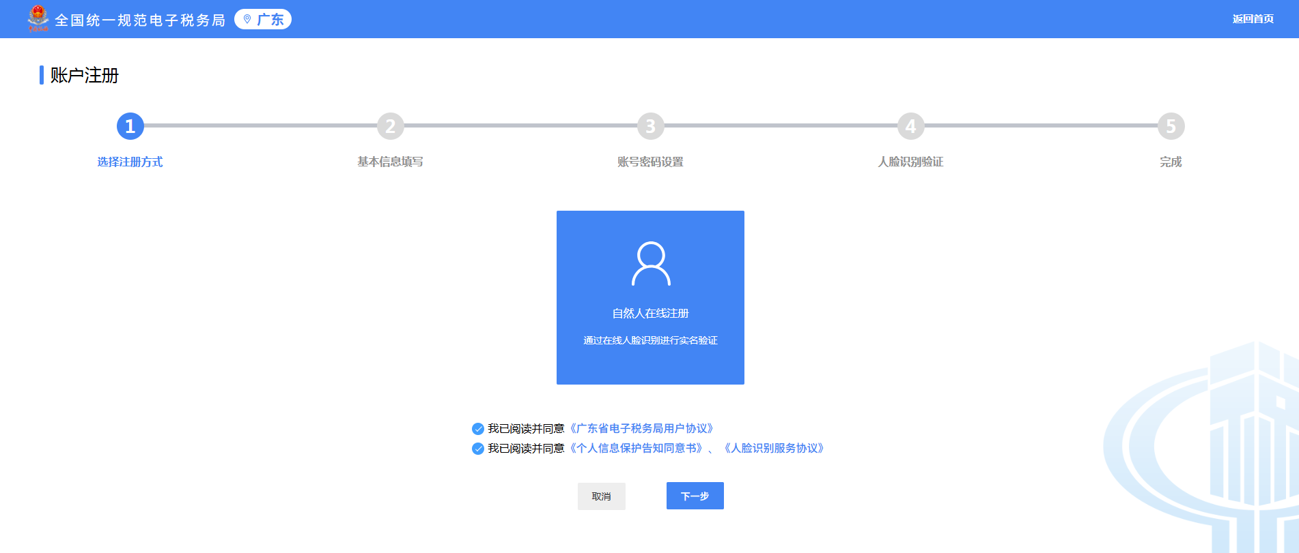
01
实名注册流程
纳税人点击“用户注册”后跳转至注册界面，填写基本信息、设置密码并使用广东税务APP人脸识别验证或国家网络身份认证APP验证后，即可完成注册。

Slide 8
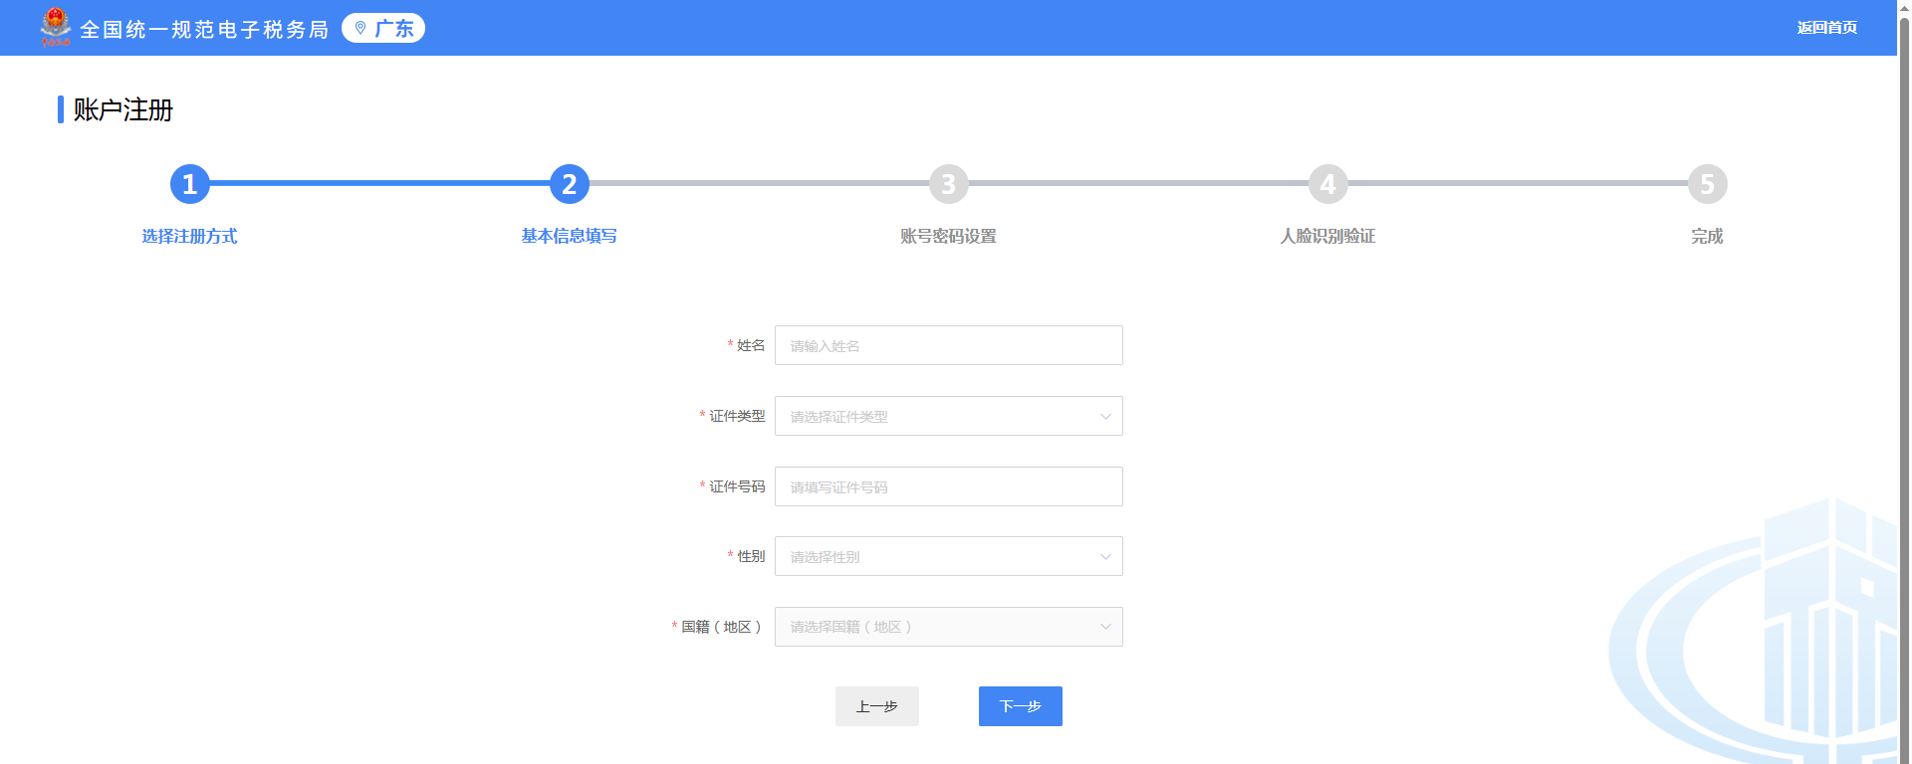
01
实名注册流程
纳税人点击“用户注册”后跳转至注册界面，填写基本信息、设置密码并使用广东税务APP人脸识别验证或国家网络身份认证APP验证后，即可完成注册。

Slide 9
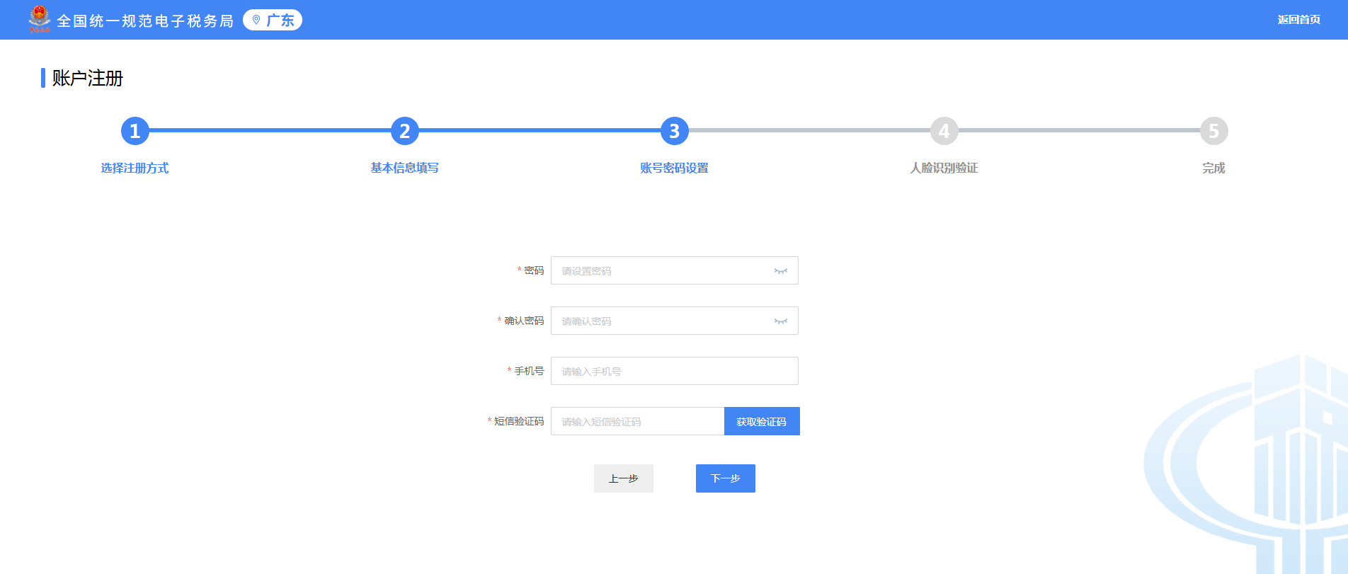
01
实名注册流程
纳税人点击“用户注册”后跳转至注册界面，填写基本信息、设置密码并使用广东税务APP人脸识别验证或国家网络身份认证APP验证后，即可完成注册。

Slide 10
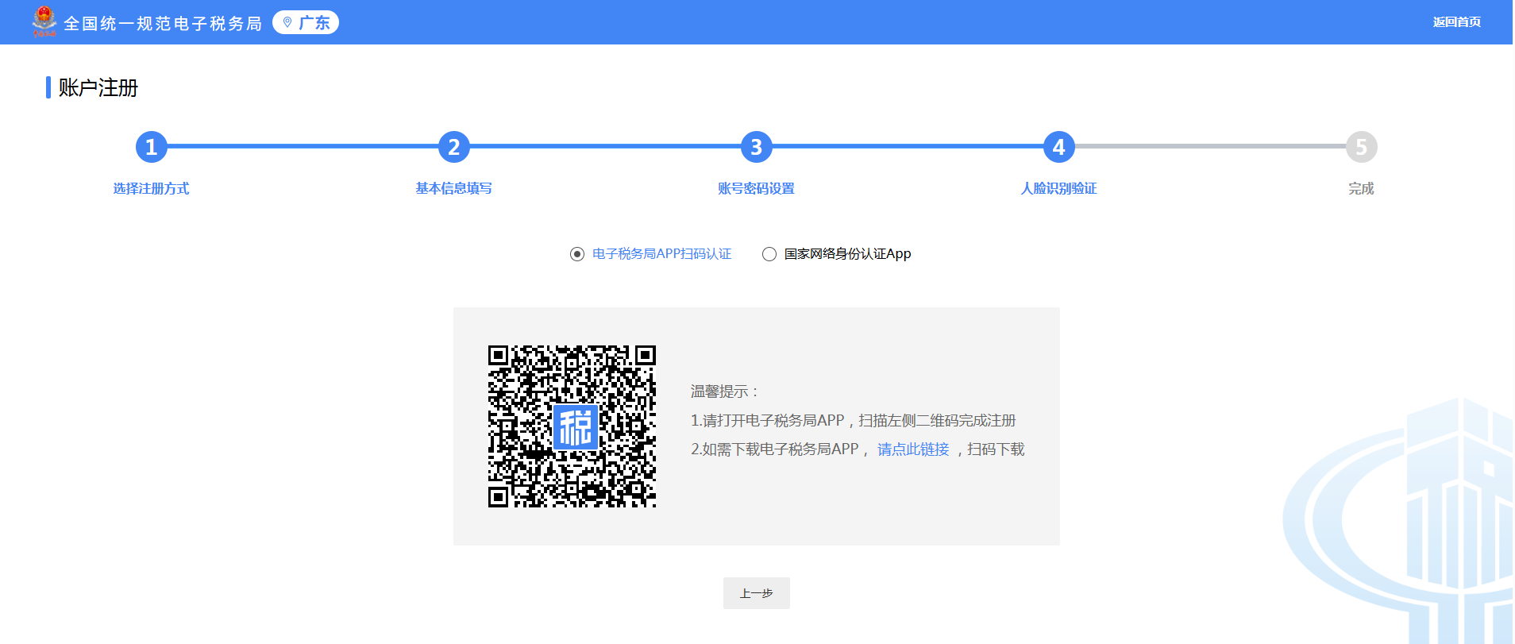
01
实名注册流程
纳税人点击“用户注册”后跳转至注册界面，填写基本信息、设置密码并使用广东税务APP人脸识别验证或国家网络身份认证APP验证后，即可完成注册。

Slide 11
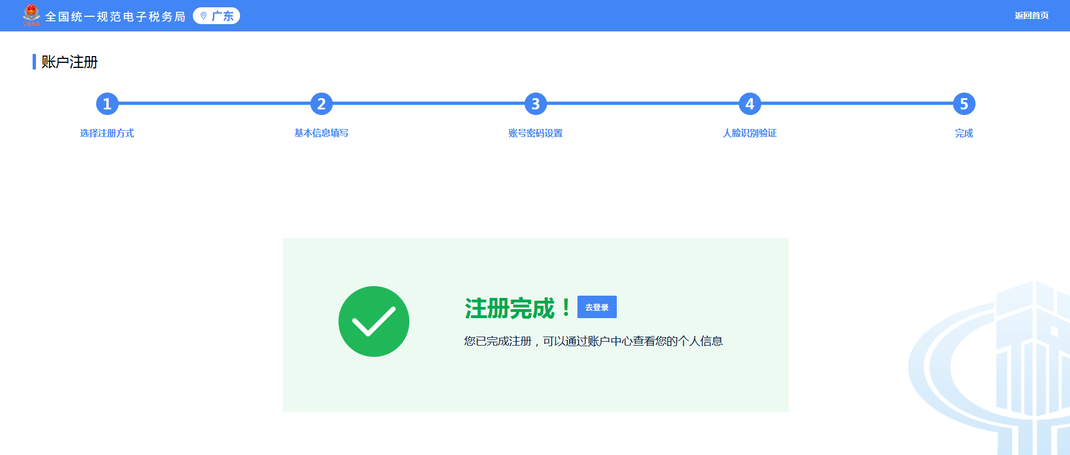
01
实名注册流程
纳税人点击“用户注册”后跳转至注册界面，填写基本信息、设置密码并使用广东税务APP人脸识别验证或国家网络身份认证APP验证后，即可完成注册。

Slide 12
02
PART 01
出租方申请代开发票流程

Slide 13
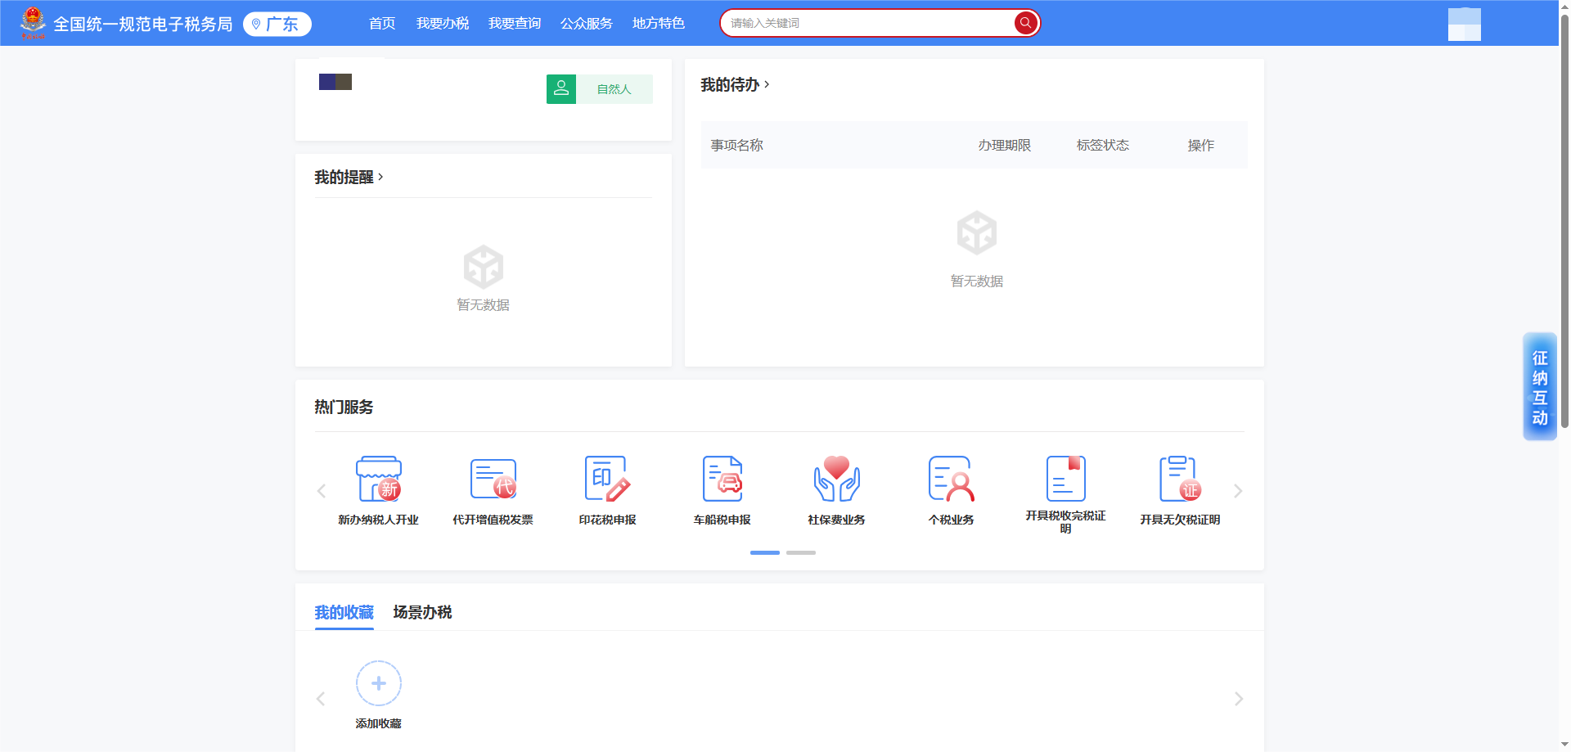
02
出租方申请代开发票流程
纳税人根据上述操作，登录电子税务局后，点击网页顶端【地方特色】栏。

Slide 14
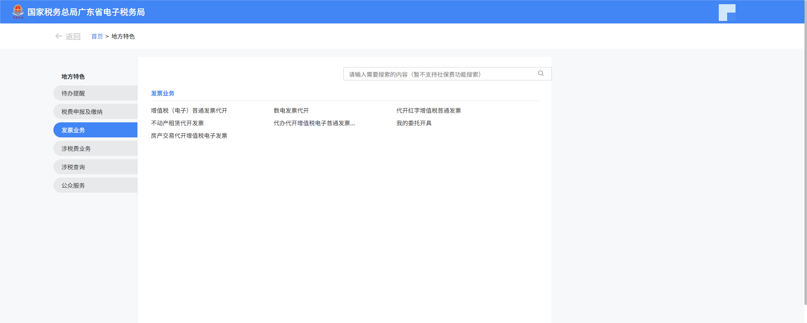
02
出租方申请代开发票流程
跳转至【地方特色】后，点击左侧【发票业务】栏，选择“不动产租赁代开发票”模块，使用电子税务局APP刷脸认证后即可进入申请代开界面。

Slide 15
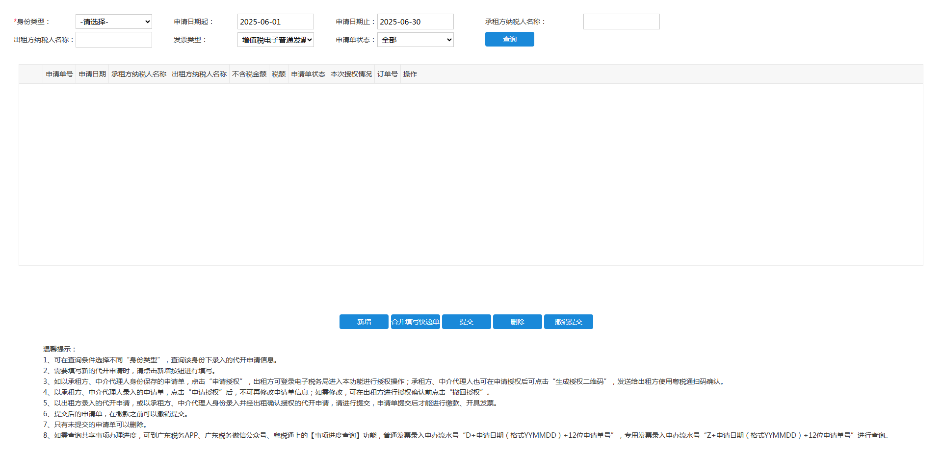
02
出租方申请代开发票流程
跳转至【地方特色】后，点击左侧【发票业务】栏，选择“不动产租赁代开发票”模块，使用电子税务局APP刷脸认证后即可进入申请代开界面。

Slide 16
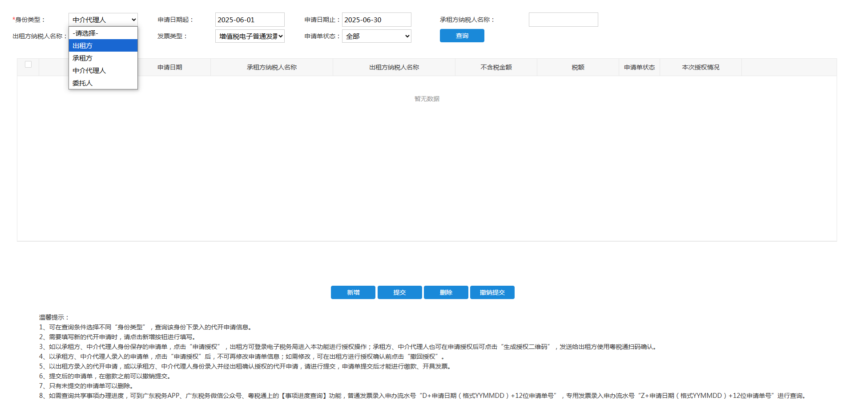
02
出租方申请代开发票流程
纳税人可在申请代开界面，通过调整“身份类型”、申请起止时间、发票类型等信息，查询已录入的代开发票申请单。

Slide 17
02
出租方申请代开发票流程
纳税人点击下方“新增”，查看监控提示。

Slide 18
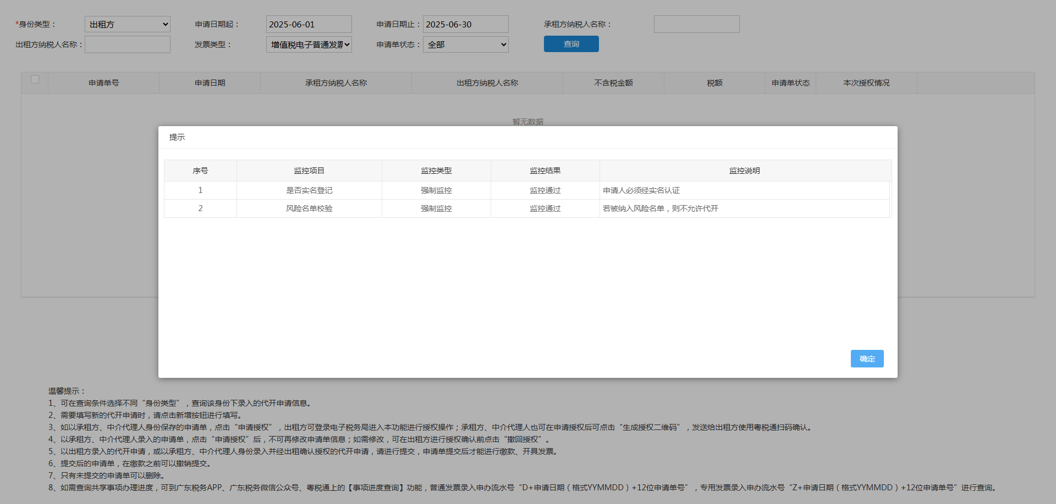
02
出租方申请代开发票流程
监控通过的，点击“确定”，阅读代开发票业务须知提示。

Slide 19
02
出租方申请代开发票流程
阅读代开发票业务须知提示后，点击“我已阅读并同意”，进入代开发票申请单信息录入页面

Slide 20
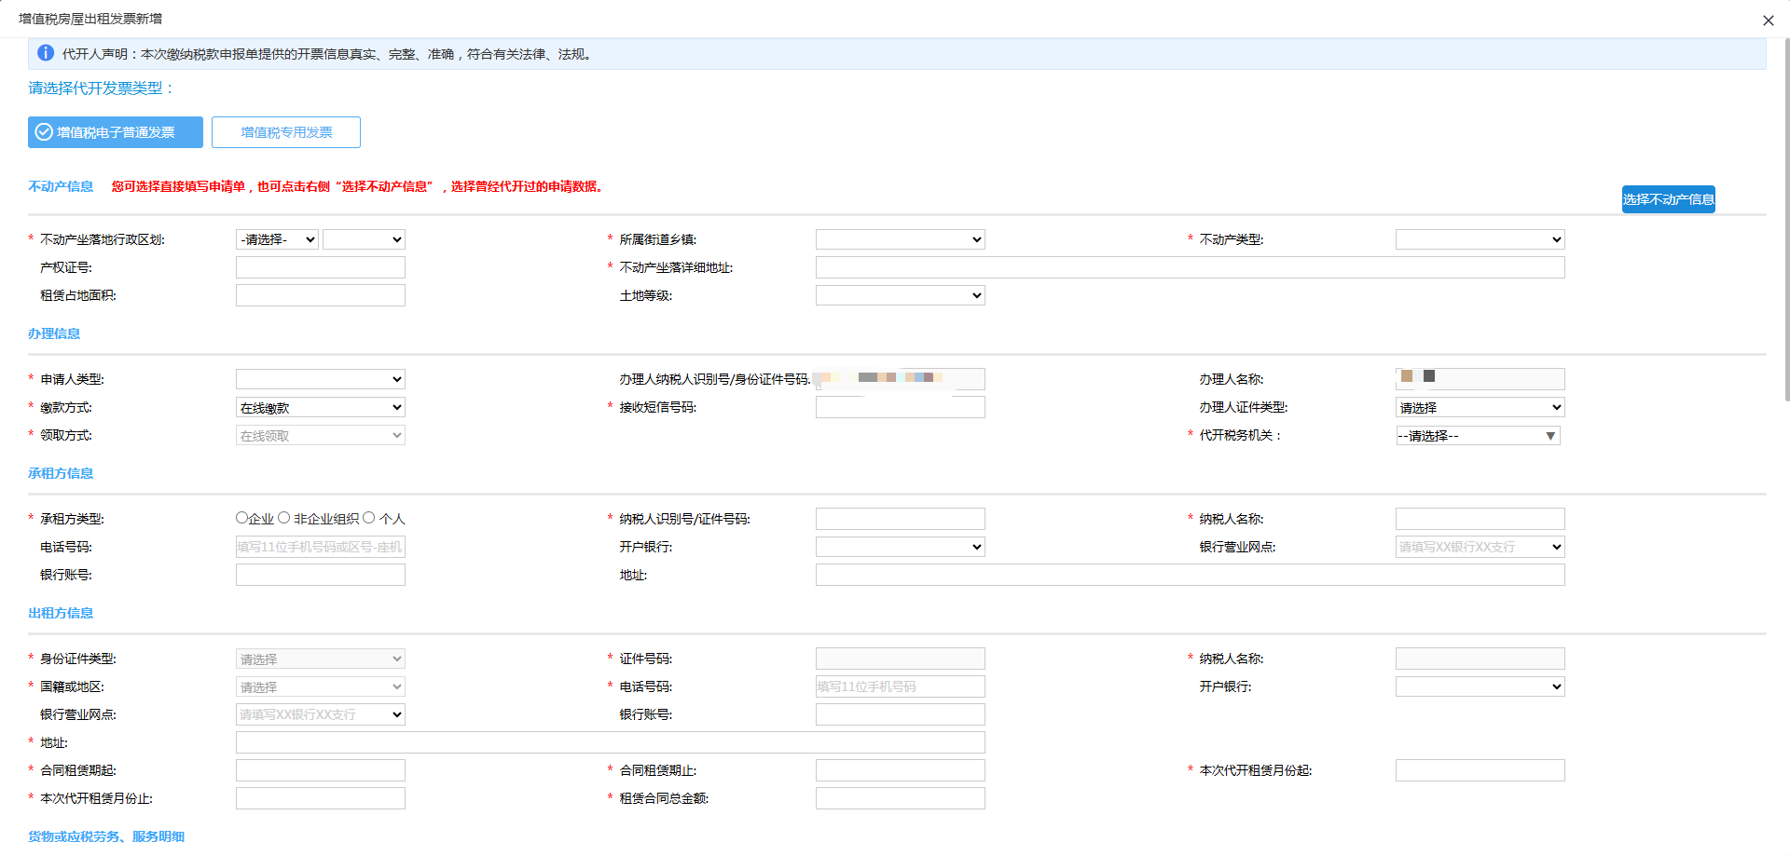
02
出租方申请代开发票流程

Slide 21
02
出租方申请代开发票流程
在申请界面中，系统默认选中的代开发票类型为“增值税电子普通发票”，若需要申请开具专用发票的，可点击申请单左上方，自行选择“增值税专用发票”。

Slide 22
02
出租方申请代开发票流程
需要填写所租赁的不动产相关信息，包括行政区划、街道乡镇、不动产类型、坐落详细地址、租赁占地面积、土地等级等。

Slide 23
02
出租方申请代开发票流程
若纳税人之前已办理过不动产租赁合同信息采集或不动产租赁业务代开发票的，可点击“选择不动产信息”，选择历史办理的不动产信息，再次申请代开，可大大减少数据录入工作。

Slide 24
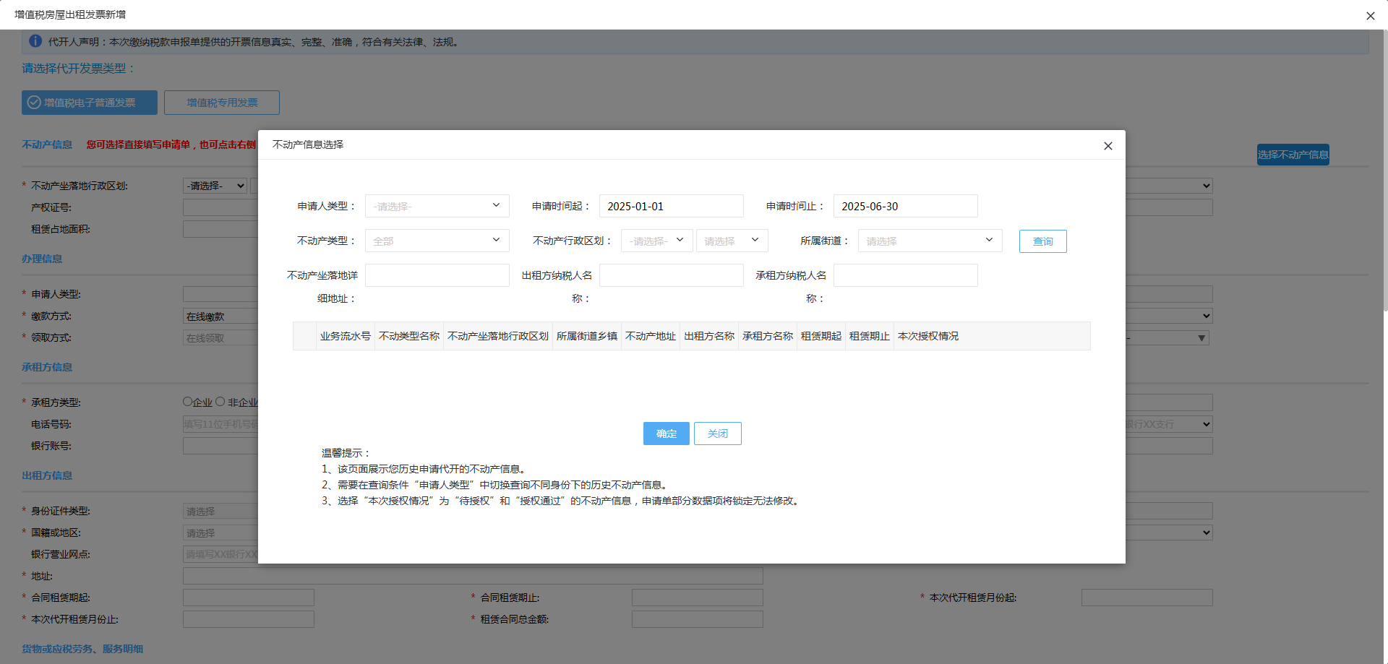
02
出租方申请代开发票流程
若纳税人之前已办理过不动产租赁合同信息采集或不动产租赁业务代开发票的，可点击“选择不动产信息”，选择历史办理的不动产信息，再次申请代开，可大大减少数据录入工作。

Slide 25
02
出租方申请代开发票流程
特别提醒：“不动产类型”包括住房、非住房及场地。其中，住宅选择“住房”、厂房商铺等其他类型选择“非住房”。如出租不动产为土地、天面、基站等，暂不适用电子税务局申请代开，请携带相关资料到不动产所在地税务机关前台申请代开发票。

Slide 26
02
出租方申请代开发票流程
在办理信息中，申请人类型包括出租方、承租方及中介代理人，按申请人类型自行选择。接收短信号码用于接收审核结果信息，可按需填写。代开税务机关默认为不动产所在地主管税务机关。

Slide 27
02
出租方申请代开发票流程
在承租方信息中，纳税人自行填写承租方信息或由系统自动带出上次代开信息，一般输入纳税人识别号或身份证号码后，自动带出纳税人名称。

Slide 28
02
出租方申请代开发票流程
在填写出租方信息中，为保障您的合法权益，建议所有信息均完整填写（包括未标注必填项的开户银行等信息）。合同租赁期起、止指该份租赁合同的起止日期，即合同生效的区间，也是该份合同可申请代开的起止区间。

Slide 29
02
出租方申请代开发票流程
本次代开租赁月份起、止填写本次需要申请代开的月份起、止，最短为1个月，最长可与合同租赁期一致。

Slide 30
02
出租方申请代开发票流程
租赁合同金额为合同的总金额（注意：此处不是填写本次开票的金额）。

Slide 31
02
出租方申请代开发票流程
在货物或应税劳务、服务明细中，系统将会根据出租方信息自动带出，自动生成货物或应税劳务、服务明细，纳税人需要在“含税销售额”栏中填写本次代开的租赁金额（注意：如租赁合同注明租金为不含税价，需先将租金还原为含税价，再填入不含税单价，不含税金额会自动带出。

Slide 32
02
出租方申请代开发票流程
在附送资料中，不动产证书或无产权声明和不动产租赁合同为必须报送。附列资料支持上传的文件格式为：pdf、jpg、bmp、png、doc、zip、rar、7z，最大支持上传的文件大小为5M。如多份资料请以压缩文件形式上传。特别提醒：若纳税人已通过其他方式缴纳了租赁合同相关税费，如房产税、城镇土地使用税、个人所得税或印花税，可上传已缴纳相关税款的完税证明，并在下方“其他信息”-“特殊说明”中进行说明，税务机关核实后于审核申请单时将取消征收该相关税款。

Slide 33
02
出租方申请代开发票流程
纳税人录入发票收款人、复核人及备注等信息，其中备注栏信息自动带出的内容申请人可以删减。在纳税人完整填写申请单信息后，可保存代开申请单。

Slide 34
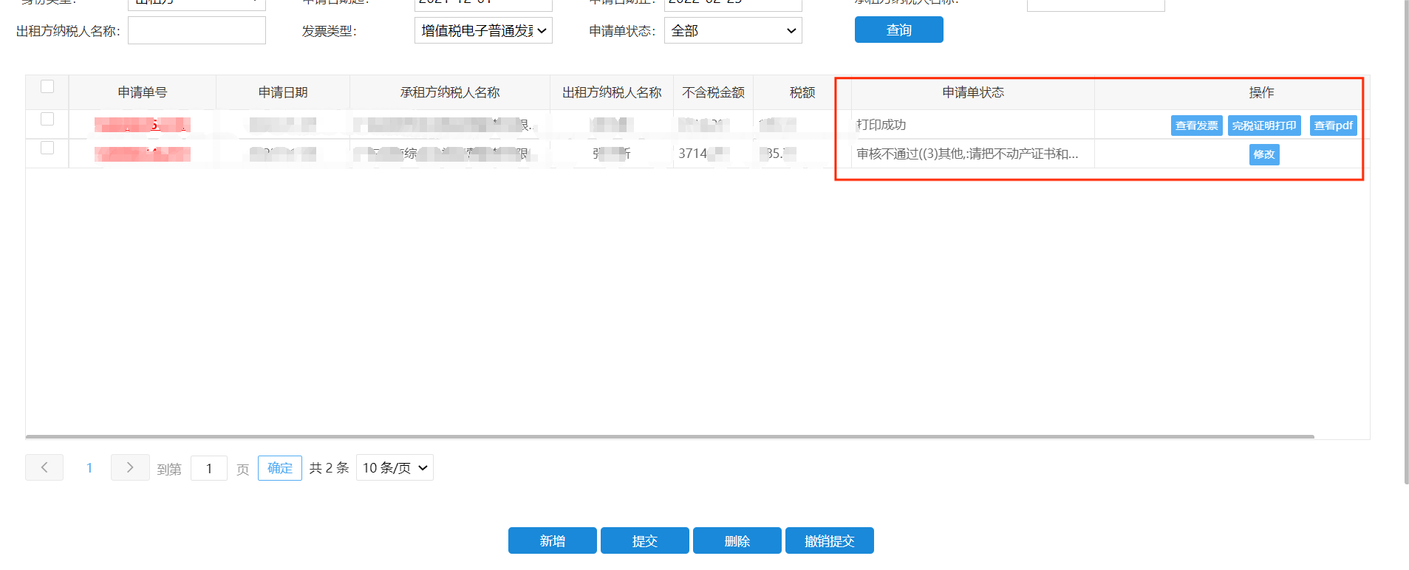
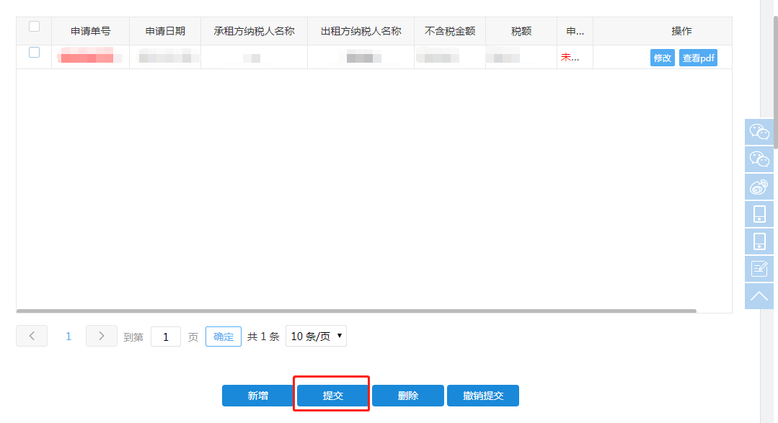
02
出租方申请代开发票流程
纳税人可在“不动产租赁代开发票”的功能首页中，提交已保存的申请单，税务机关收到申请单后将进行受理审批。纳税人也可在此界面查询已提交的申请记录，系统会显示审批结果或纳税人留意税务机关推送的审批结果短信。

Slide 35
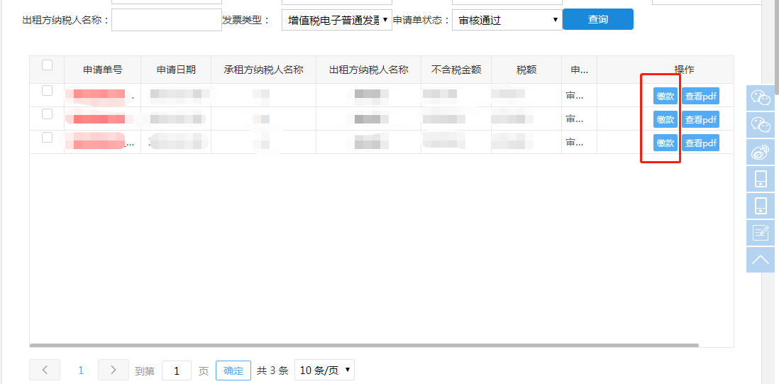
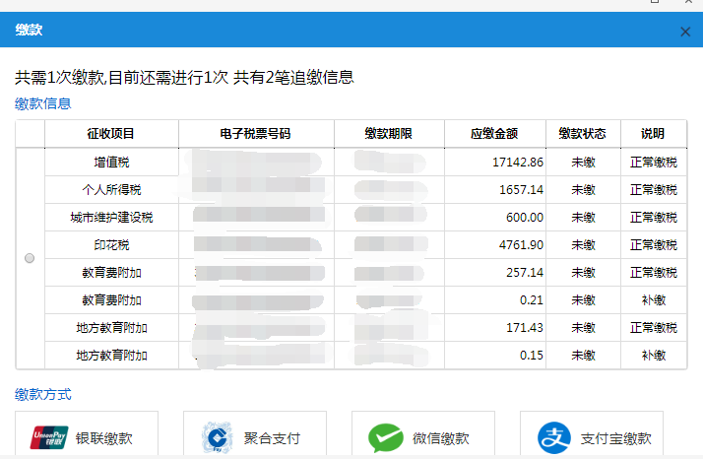
02
出租方申请代开发票流程
税务机关审批通过后，纳税人可自行缴纳代开发票应缴税款，系统支持银联支付、微信支付及支付宝支付等缴税方式。

Slide 36
02
出租方申请代开发票流程
缴纳税款后，纳税人可自行打印完税凭证。若是申请代开增值税电子普通发票，纳税人自行开具、下载电子发票PDF文件；若是代开增值税专用发票，税务机关开具发票后将按照申请单填写的领取方式交付。

Slide 37
03
PART 01
承租人、中介代理人
申请代开发票流程

Slide 38
03
承租方、中介代理申请代开发票流程
打开电子税务局登录界面，自然人选择以“自然人业务”登录进入系统，企业选择以“企业业务”登录进入系统。特别提示：选择承租人身份登录的，承租人信息为自动带出的实名信息，如果承租人实际是企业的应选择“企业业务登录”，不能由个人选择选择以“自然人业务”登录后修改为企业信息。由个人代承租方是企业办理的，应该选择中介代理人身份。

Slide 39
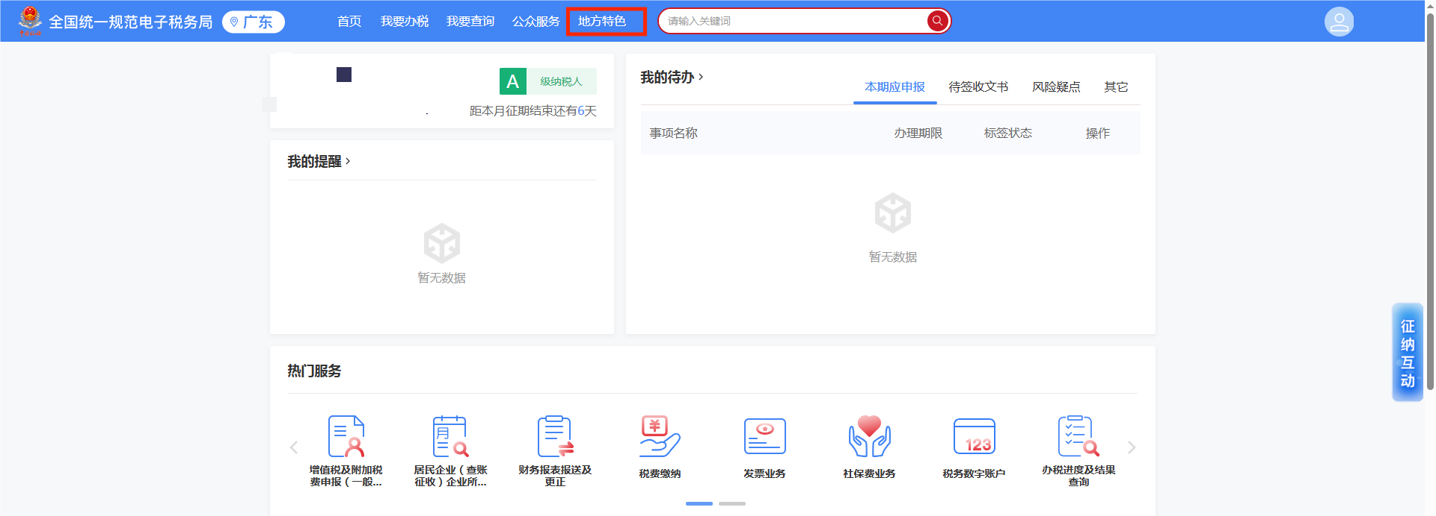
03
承租方、中介代理申请代开发票流程
自然人进入“不动产租赁代开发票”模块与出租方操作保持一致。企业登录后，点击网页顶端【地方特色】栏跳转后，点击左侧【发票业务】

Slide 40
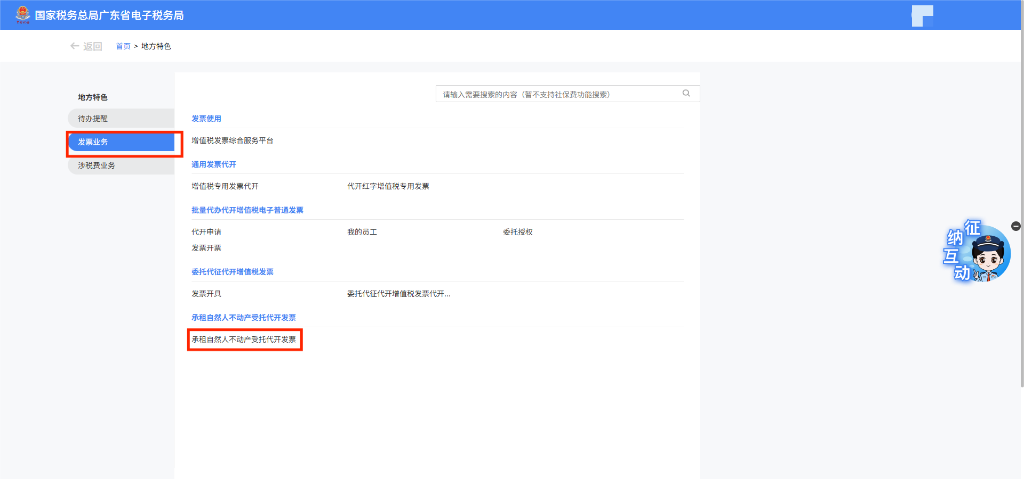
03
承租方、中介代理申请代开发票流程
点击左侧【发票业务】，选择“承租自然人不动产受托代开发票”进入功能菜单，使用电子税务局APP刷脸认证后即可进入申请代开界面。

Slide 41
03
承租方、中介代理申请代开发票流程
承租方、中介代理新增代开申请单录入操作和要求与出租方的类似，其中选择中介代理人身份的还要上传委托授权书。对已经录入保存暂未提交的申请单，以承租方、中介代理人身份申请的需出租方进行授权确认。承租方、中介代理人点击“申请授权”，出租方可登录电子税务局进入本功能进行授权操作；承租方、中介代理人也可在申请授权后可点击“生成授权二维码”，发送给出租方使用粤税通扫码确认。

Slide 42
03
承租方、中介代理申请代开发票流程
承租方、中介代理新增代开申请单录入操作和要求与出租方的类似，其中选择中介代理人身份的还要上传委托授权书。对已经录入保存暂未提交的申请单，以承租方、中介代理人身份申请的需出租方进行授权确认。承租方、中介代理人点击“申请授权”，出租方可登录电子税务局进入本功能进行授权操作；承租方、中介代理人也可在申请授权后可点击“生成授权二维码”，发送给出租方使用粤税通扫码确认。

Slide 43
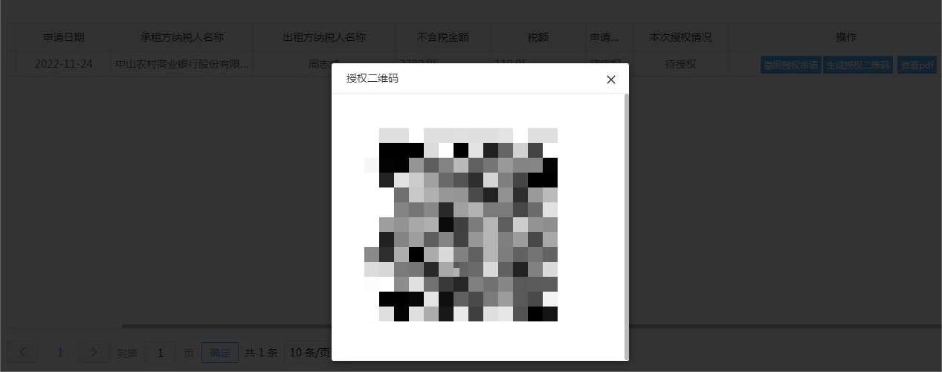
03
承租方、中介代理申请代开发票流程
纳税人将“授权二维码”发送给出租方，出租方纳税人使用微信扫码识别，进入粤税通实名认证后即可进行授权。

Slide 44
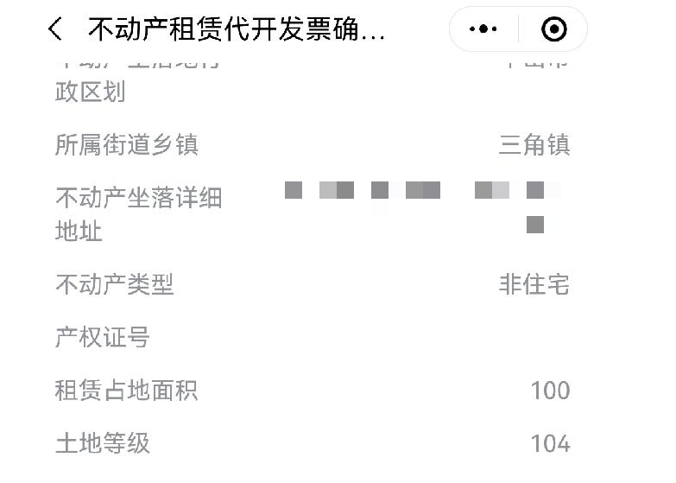
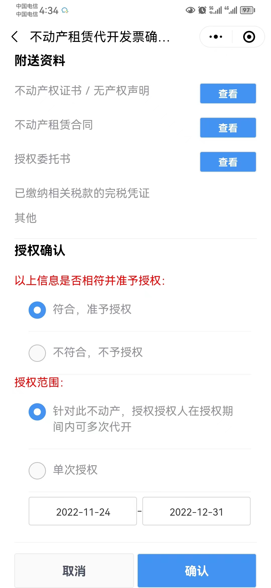
03
承租方、中介代理申请代开发票流程
出租方确认信息无误后，选择授权范围和时间段，如果在合同有效期内需多次代开的，建议选择多次代开和按照合同有效期起止进行授权。

Slide 45
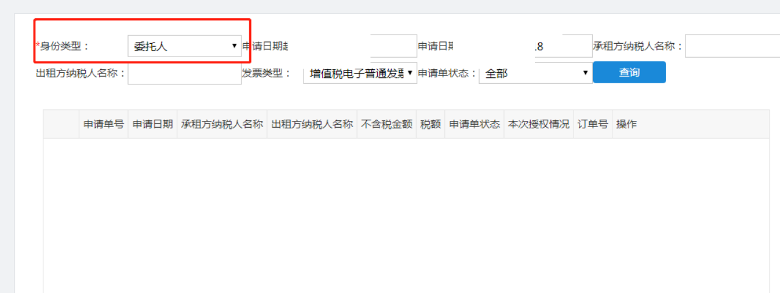
03
承租方、中介代理申请代开发票流程
出租方纳税人也可以登录电子税务局，进入“不动产租赁发票”功能中，选择“委托人”身份，可查询待授权的代开发票申请。

Slide 46
03
承租方、中介代理申请代开发票流程
查询到待授权的代开发票申请记录后，点击“确认授权”。

Slide 47
03
承租方、中介代理申请代开发票流程
点击“确认授权”后，系统会显示确认授权的确认页面。在确认页面中，出租方需要确认是否相符并准予授权以及授权范围。

Slide 48
03
承租方、中介代理申请代开发票流程
出租方纳税人确认授权后，承租方或中介代理人即可提交申请单。待税务机关审批通过后，承租方或中介代理人可自行缴纳代开发票应缴税款。

Slide 49
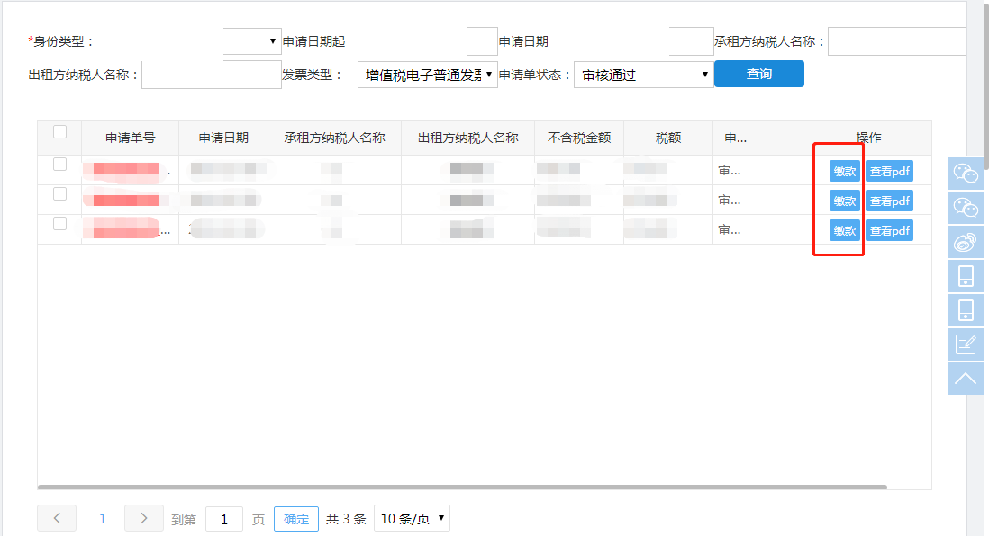
03
承租方、中介代理申请代开发票流程
缴纳税款后，纳税人可自行打印完税凭证。若是申请代开增值税电子普通发票，纳税人自行开具、下载电子发票PDF文件；若是代开增值税专用发票，税务机关开具发票后将按照申请单填写的领取方式交付。

Slide 50
感谢观看本期《纳税人学堂》

